Slide 1
1 / 16
점진적 확장이 가능한 캠퍼스 정보 질의응답 챗봇
4주차 — 진행 보고 (공지 기능 구현)
컴퓨터공학종합설계 / 경재원
2021212843 · wise-faq-bot · 2026. 09. 28

Slide 2
목차
2 / 16
1. 개발 일정 (간트) · 이번 주 요약
2. 공지 기능 — 설계에서 구현으로
3. 공지 기능 — 관리자 웹 동작 화면
4. 공지 기능 — 카카오톡 · API 동작
5. 버그 수정 · 테스트
6. 형상관리 · 요구사항 이행 상태
7. 다음 주 계획
프로젝트 개요 · 요구사항 · 유스케이스 · 시스템 구성 · 기술 스택은 3주차 설계 발표 자료 참조

Slide 3
1. 개발 일정 — 간트차트 (주간 발표일 기준)
3 / 16
작업 | 1주 9/7 | 2주 9/14 | 3주 9/21 | 4주 9/28 | 5주 10/5 | 6주 10/12 | 7주 10/19 | 8주 10/26 | 9주 11/2 | 10주 11/9
문제정의 · 관리자 웹 · 졸업요건/지도 KB
설계 산출물 확정 · 문서화
공지 CRUD · 카톡 공지 조회
졸업요건 실데이터 검증 · 카톡 E2E
고정 스킬 URL · 배포 환경
동아리 RAG 품질 · 미답변 흐름
보안 · 운영 · 테스트케이스 실행
UX 마감 · 기능 완성 (freeze 10/25)
버그픽스 · 회귀 · 통합시험 · 데모
최종 발표(11/9) · 제출(11/15)
완료
진행 중
예정
기능 완성 10/25 · 버퍼 10/26~11/8 · 데모 준비 완료 11/8 — 현재 일정과 차이 없음
4주차 목표였던 공지 기능을 계획대로 완료 — 5주차는 검증(KB 실데이터 · 실기기 E2E)에 집중

Slide 4
1. 이번 주 작업 요약
4 / 16
계획 대비 실제
이번 주 지표
구분 | 수행 내용 | 산출물 | 상태
계획 작업 | 공지 CRUD · 카톡 공지 조회 (3주차에 설계만 했던 기능) | 코드 · 테스트 · 화면 | 완료
추가 1 | 카카오톡 중복 응답 결함 수정 | responseBuilder 수정 | 완료
추가 2 | 깨져 있던 회귀 테스트 복구 | test:kakao-grad | 완료
추가 3 | 공지 테스트 신규 작성 | test:notices 16건 | 완료
문서 | 설계 산출물 13종 · 진행 보고 문서화 | GitHub docs/ | 완료
12
변경된 파일 수
신규 4 · 수정 8
16
신규 테스트 검사
test:notices
2
수정한 결함
중복 응답 · 회귀 테스트
3
GitHub 커밋
26de462 · d1d9b72 · 43aa83f
전체 테스트 4종 · 타입체크 통과 상태로 커밋

Slide 5
2. 공지 기능 — 설계 문서에서 구현으로
5 / 16
3주차에 문서로만 정의했던 항목의 구현 결과
확장 규칙(NFR-05) 검증
설계 항목 | 3주차 정의 | 구현 결과
요구사항 | FR-06 공지 조회 / FR-10 공지 관리 | 둘 다 구현 완료
유스케이스 | UC-05 공지 조회 / UC-09 공지 관리 | 기본·대안·예외 흐름 그대로 구현
데이터 | notices 테이블 (10개 컬럼) | 마이그레이션 + 피드 인덱스 추가
인터페이스 | 공개 1 · 관리자 2 엔드포인트 그룹 | 5개 엔드포인트 구현
테스트 | TC-09 링크·게시기간 검증 | 16개 검사로 확장
설계 시 세운 규칙
"새 도메인 = 파일 3개 추가 +
기존 코드 1곳만 수정"
실제 결과
신규: types/notice.ts
services/noticeService.ts
routes/notices.ts
수정: database.ts(테이블) · app.ts(등록)
kakaoDialog.ts(메뉴 분기 1곳)
규칙대로 동작함
기존 도메인(졸업요건·동아리·지도) 코드는 수정하지 않음
구현 범위
관리자 CRUD
등록·수정·삭제·목록
게시 제어
게시 여부 · 상단 고정 · 게시 기간
카톡 조회
게시 중인 공지 상위 5건
입력 검증
필수값 · http(s) 링크만 허용
출력 클램프
총 900자 · 초과분 건수 안내

Slide 6
2. 공지 기능 — 데이터 모델 · 엔드포인트
6 / 16
notices 테이블
구현한 엔드포인트
컬럼 | 타입 | 제약 | 설명
id | TEXT | PK | UUID
title / body | TEXT | NOT NULL | 제목 · 본문
link_url | TEXT | http(s)만 | 원문 링크
pinned | INTEGER | 0/1 | 상단 고정
published | INTEGER | 0/1 | 게시 여부
starts_at / ends_at | TEXT | NULL 허용 | 게시 기간
created_at / updated_at | TEXT | NOT NULL | 생성 · 갱신 시각
Method | Endpoint | 인증
GET | /api/notices?limit=5 | 없음
GET | /api/admin/notices | 관리자 토큰
POST | /api/admin/notices | 관리자 토큰
GET | /api/admin/notices/:id | 관리자 토큰
PUT | /api/admin/notices/:id | 관리자 토큰
DELETE | /api/admin/notices/:id | 관리자 토큰
응답 규약
201 등록 성공 · 200 조회/수정/삭제
400 필수값 누락 · 링크 형식 오류
401 관리자 토큰 없음/불일치
404 대상 공지 없음
인증은 라우트마다 호출 — /api 전역 미들웨어 금지 원칙 유지
인덱스: (published, pinned, updated_at) — 학생 조회 정렬 기준
상태 판정 규칙
게시 중
published=1 · 기간 내
초안
published=0
예약
시작일이 미래
종료
종료일이 지남

Slide 7
2. 공지 기능 — 처리 흐름
7 / 16
관리자 등록 경로
관리자 웹
공지 탭
POST
/api/admin/notices
토큰 확인
checkAdmin
입력 검증
필수값 · 링크
notices
테이블 저장
검증 실패 시 400 · 토큰 불일치 시 401 — 저장되지 않음
학생 조회 경로
학생 카톡
'공지' 선택
POST
/api/kakao/skill
kakaoDialog
메뉴 분기
listPublishedNotices(5)
게시·기간 필터
formatNoticesForKakao
900자 클램프
설계 원칙이 지켜졌는지
Skill JSON 응답 (메뉴 버튼 포함)
사실은 DB에서만
LLM 호출 없음 — 공지는 전부 정형 조회
라우트 단위 인증
관리자 5개 엔드포인트에서 각각 checkAdmin 호출
카톡 제약 반영
길이 클램프로 문자수 제한 안에서 응답
기존 흐름 보존
졸업요건·동아리·지도 대화 로직은 변경 없음

Slide 8
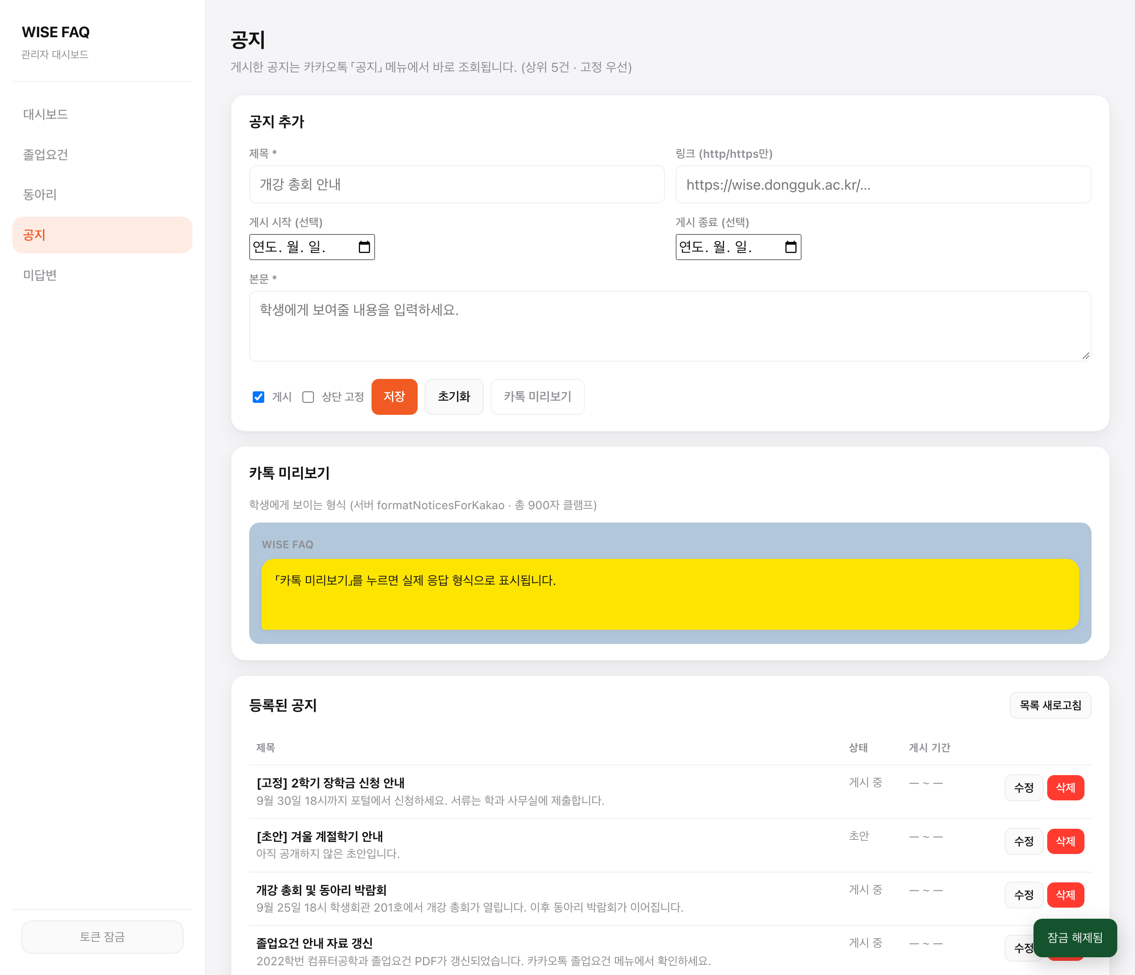
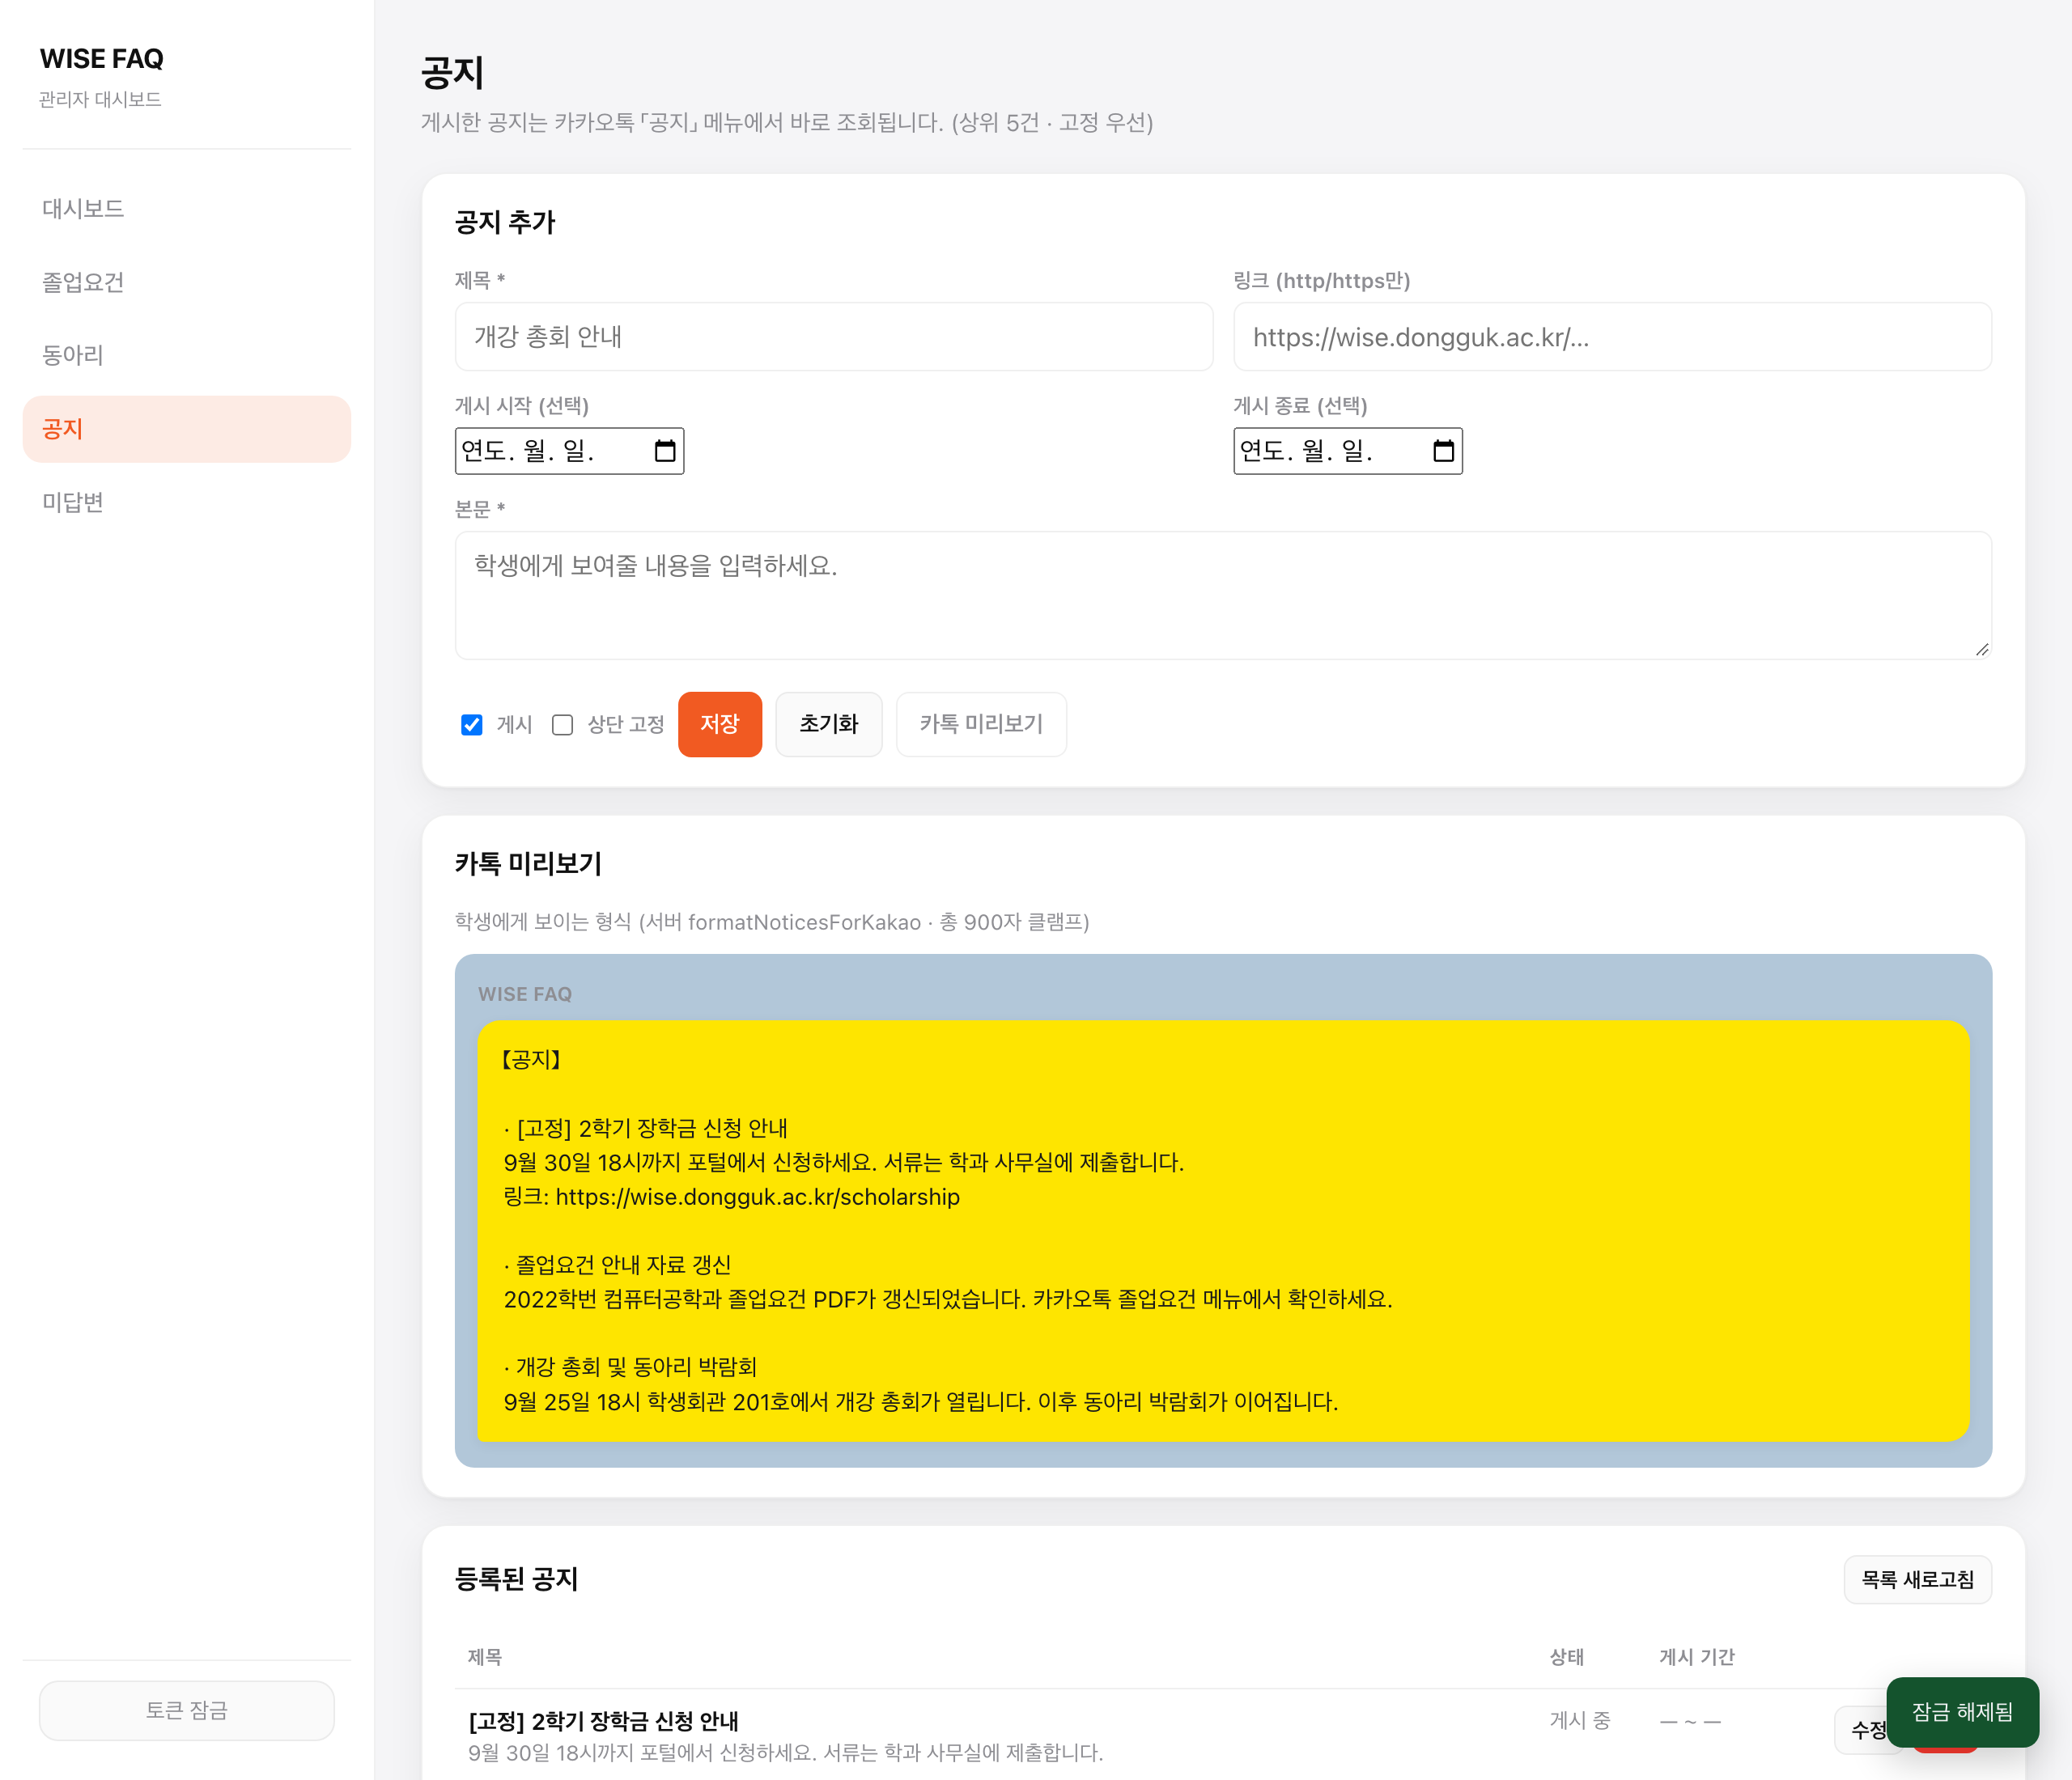
3. 공지 기능 — 관리자 웹 동작 화면
8 / 16
① 공지 등록 · 목록
② 카톡 미리보기
제목·본문·링크·게시 기간 입력 · 목록에서 게시 중/초안 상태 확인 · 수정/삭제
저장 전에 학생에게 보이는 실제 응답 형식을 관리자 화면에서 확인 (서버와 같은 포맷 함수 사용)
로컬 서버 실행 화면 캡처 · 표시된 공지는 시연용으로 실제 등록한 데이터

Slide 9
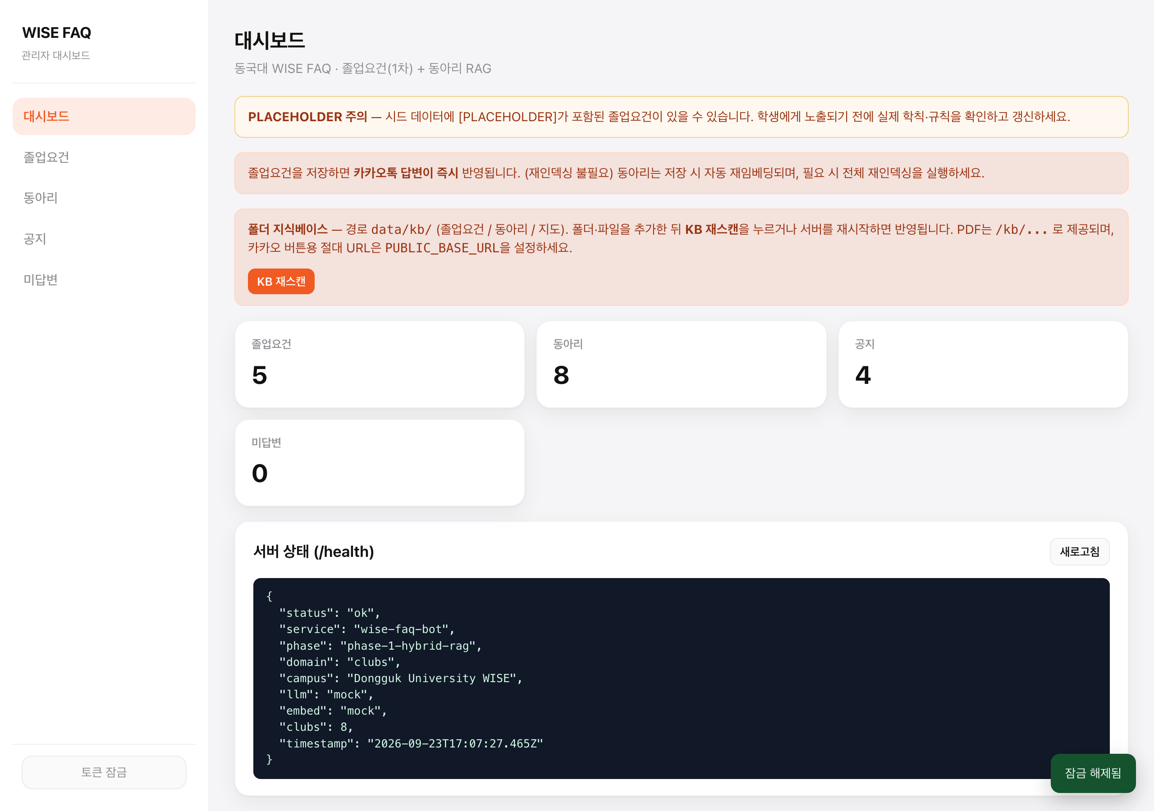
3. 공지 기능 — 대시보드 · 비개발자 운영
9 / 16
비개발자 운영(NFR-04) 관점
재배포 불필요
공지를 등록하면 카톡 응답에 즉시 반영
상태가 눈에 보임
게시 중 · 초안 · 예약 · 종료를 목록에서 구분
실수 방지
링크 형식 오류·필수값 누락은 저장 단계에서 차단
사전 확인
학생 화면 형식을 미리보기로 확인 후 저장
현황 파악
공지·졸업요건·동아리·미답변 건수를 한 화면에서 확인
대시보드 — 공지 건수가 현황 카드에 반영
서버 상태(/health)와 운영 경고를 같은 화면에서 확인

Slide 10
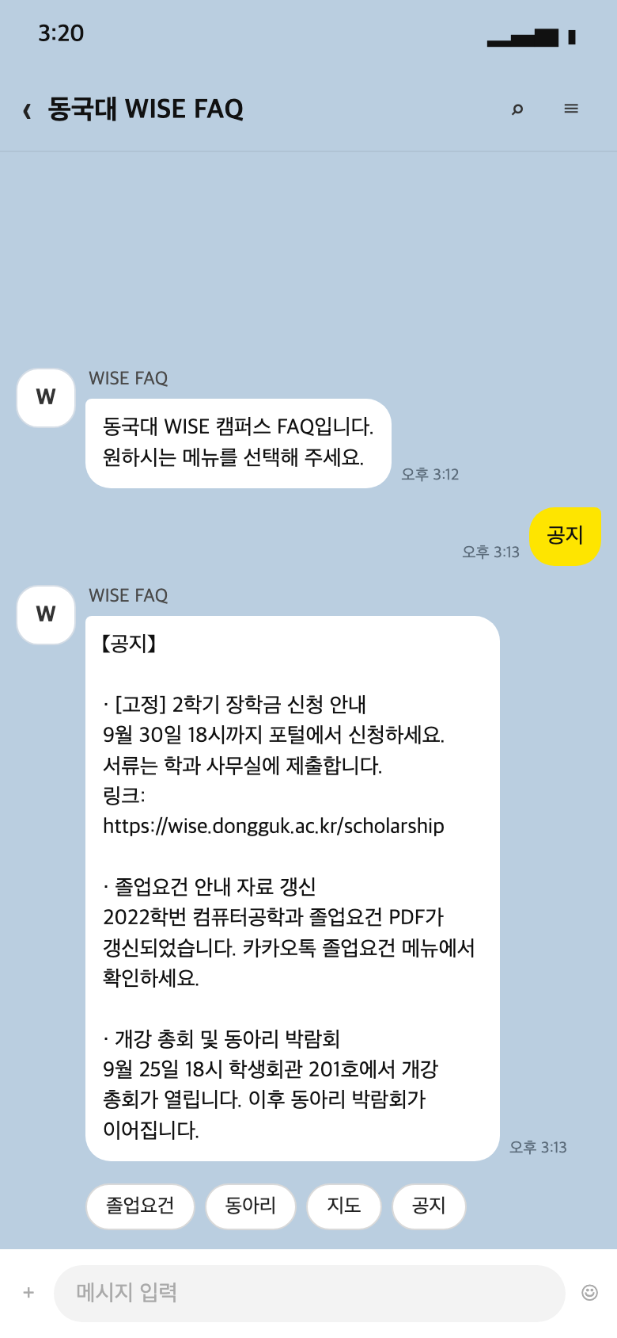
4. 공지 기능 — 카카오톡 동작 확인
10 / 16
학생 화면에서 확인한 내용
항목 | 설계 규칙 | 실제 응답
정렬 | 고정 공지 우선, 그다음 최신순 | [고정] 장학금 안내가 첫 번째
건수 | 게시 중인 공지 상위 5건 | 등록 4건 중 3건 노출
초안 제외 | published=0 은 학생에게 미노출 | '[초안] 겨울 계절학기'가 빠짐
링크 | http(s) 링크만 본문에 표시 | 장학금 공지에만 링크 표시
길이 | 총 900자 이내로 클램프 | 259자 (여유 있음)
메뉴 복귀 | 응답 끝에 메뉴 버튼 재제시 | 졸업요건·동아리·지도·공지 4개
스텁에서 실제 기능으로
3주차까지는 '등록된 공지가 없습니다' 고정 문구였고, 이번 주에 DB 조회 결과로 대체되었습니다.

Slide 11
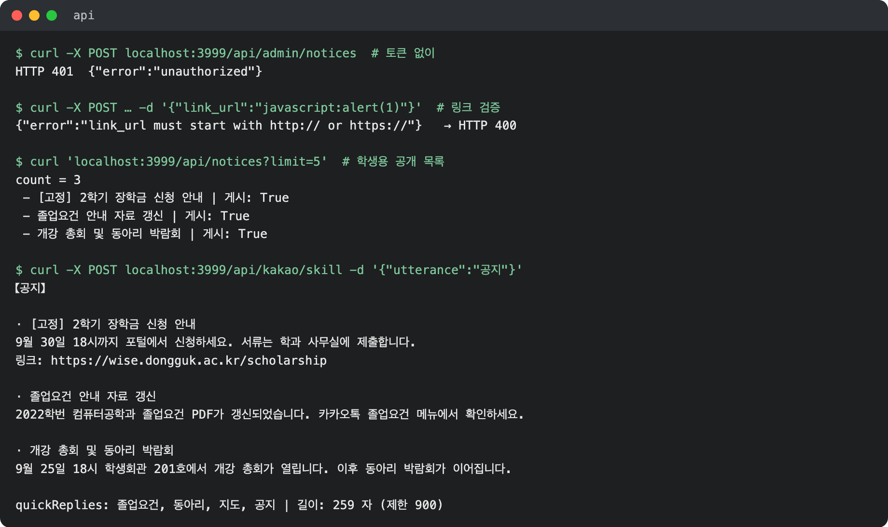
4. 공지 기능 — API 동작 검증
11 / 16
확인한 규칙
인증
토큰 없이 관리자 API 호출 → 401
입력 검증
javascript: 링크 → 400 거부
게시 필터
공개 목록 count = 3 (초안 제외)
카톡 응답
고정 우선 · 링크 포함 · 259자
버튼 유지
quickReplies 4개 반환
로컬 서버(포트 3999) 실행 중 실제 호출 결과

Slide 12
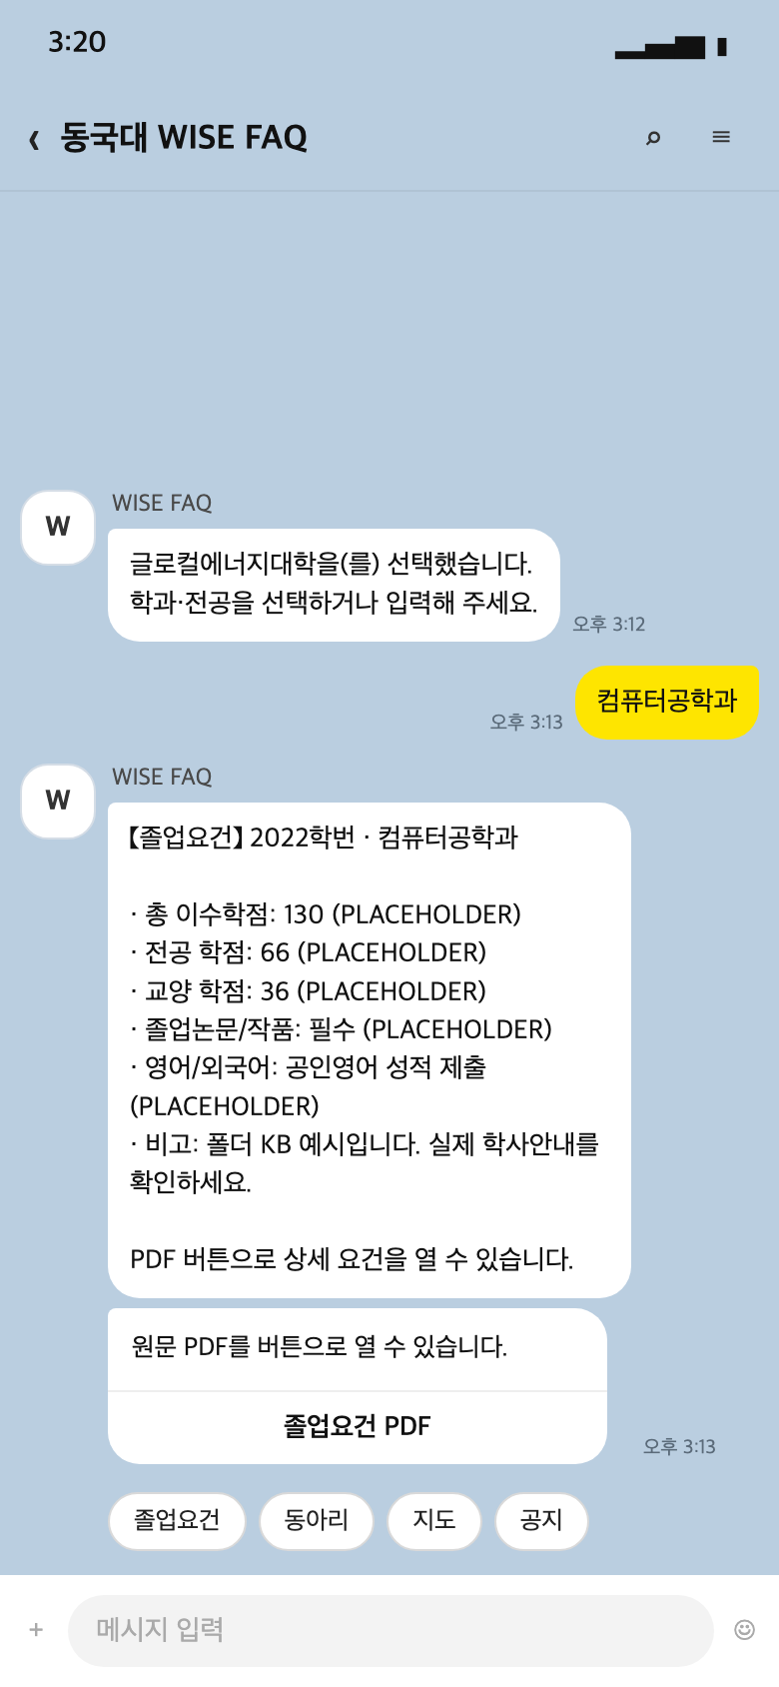
5. 버그 수정 — 중복 응답 · 회귀 테스트
12 / 16
결함 2건
결함 | 원인 | 조치
졸업요건 답변이 카톡에 두 번 표시 | basicCard 설명과 simpleText 에 같은 본문을 모두 넣음 | 본문은 simpleText 1회, 카드는 PDF 버튼 전용으로 분리
test:kakao-grad 실패 상태 방치 | 단과대학 선택 단계를 추가한 뒤 테스트 시나리오를 갱신하지 않음 | 연도 → 단과대 → 학과 순서로 시나리오 수정 · 통과 확인
수정 전
outputs = [
basicCard(본문 요약 + PDF 버튼),
simpleText(같은 본문)
] → 같은 내용 2개
수정 후
outputs = [
simpleText(본문 1회),
basicCard(PDF 버튼 전용)
] → 본문 1개 + 링크 카드
재발 방지
커밋 전 전체 실행
typecheck + test:* 4종
같은 커밋에서 갱신
기능 변경 시 테스트도 함께
실패는 즉시 처리
남기지 않고 주간 보고에 포함
수정 후 실제 화면

Slide 13
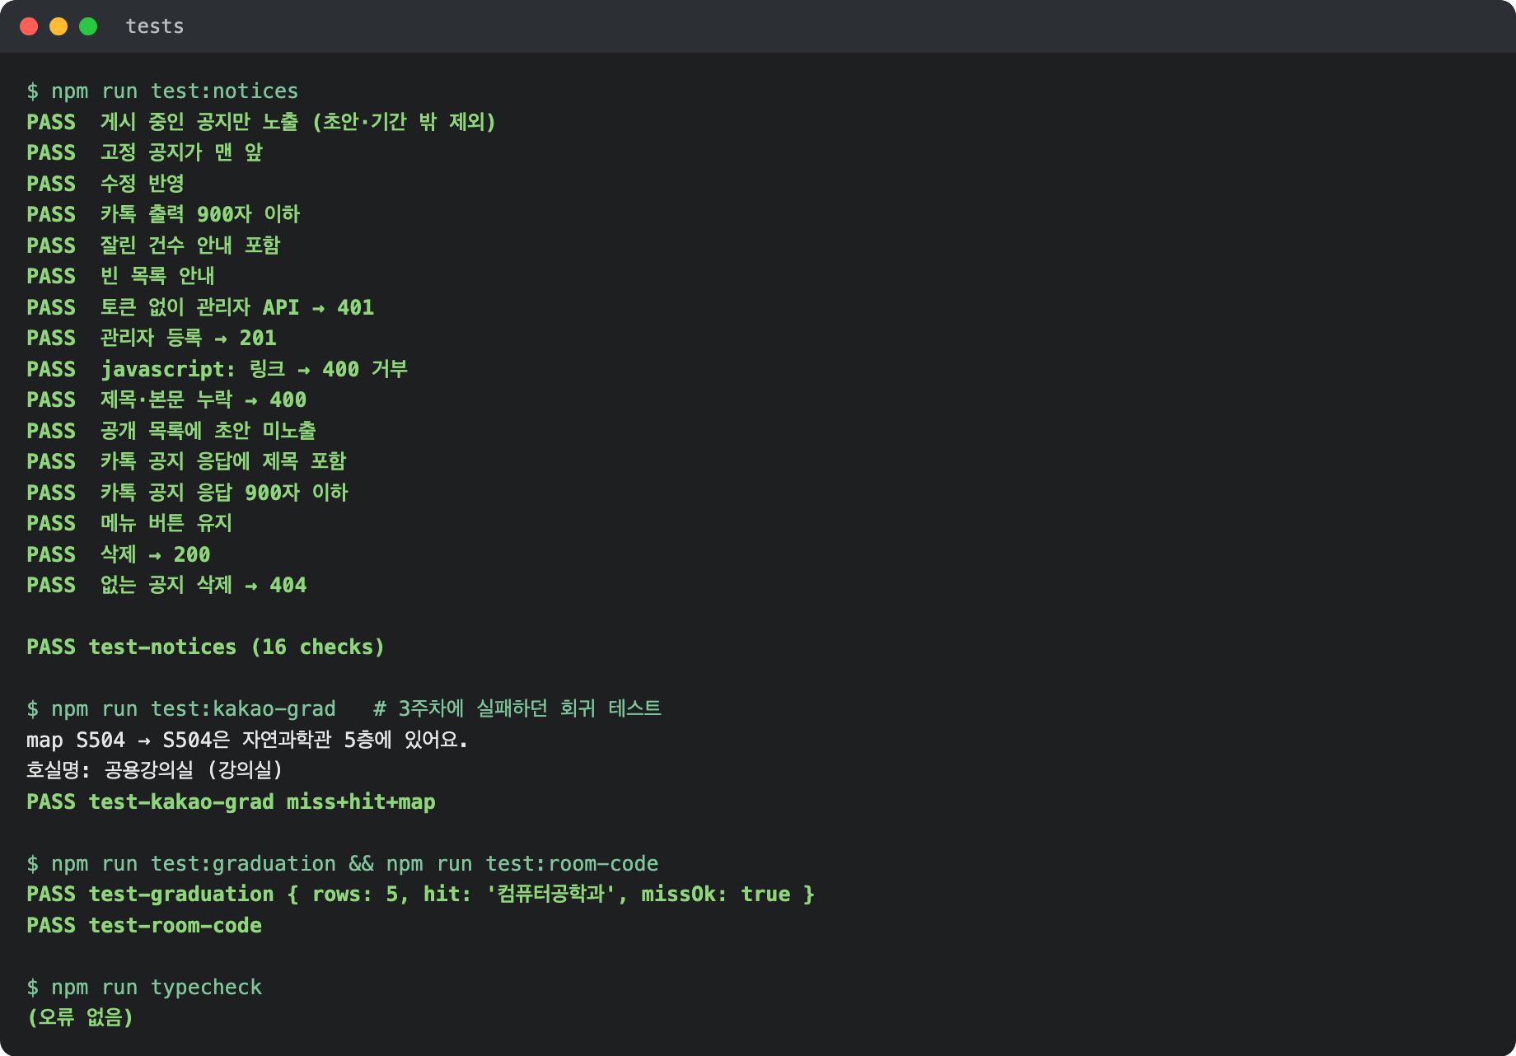
5. 테스트 실행 결과
13 / 16
실행한 테스트
스크립트 | 검사 내용
test:notices | 공지 16건 (신규)
test:kakao-grad | 졸업요건 대화 전 구간
test:graduation | 정형 조회 · 미존재
test:room-code | 호실 코드 변환
typecheck | 타입 오류 0건
아직 못 한 단계
시스템(실기기 카톡) · 인수 테스트
→ 스킬 URL 고정 후 5주차에 실행
테스트는 임시 DB로 실행되어 운영 데이터에 영향 없음

Slide 14
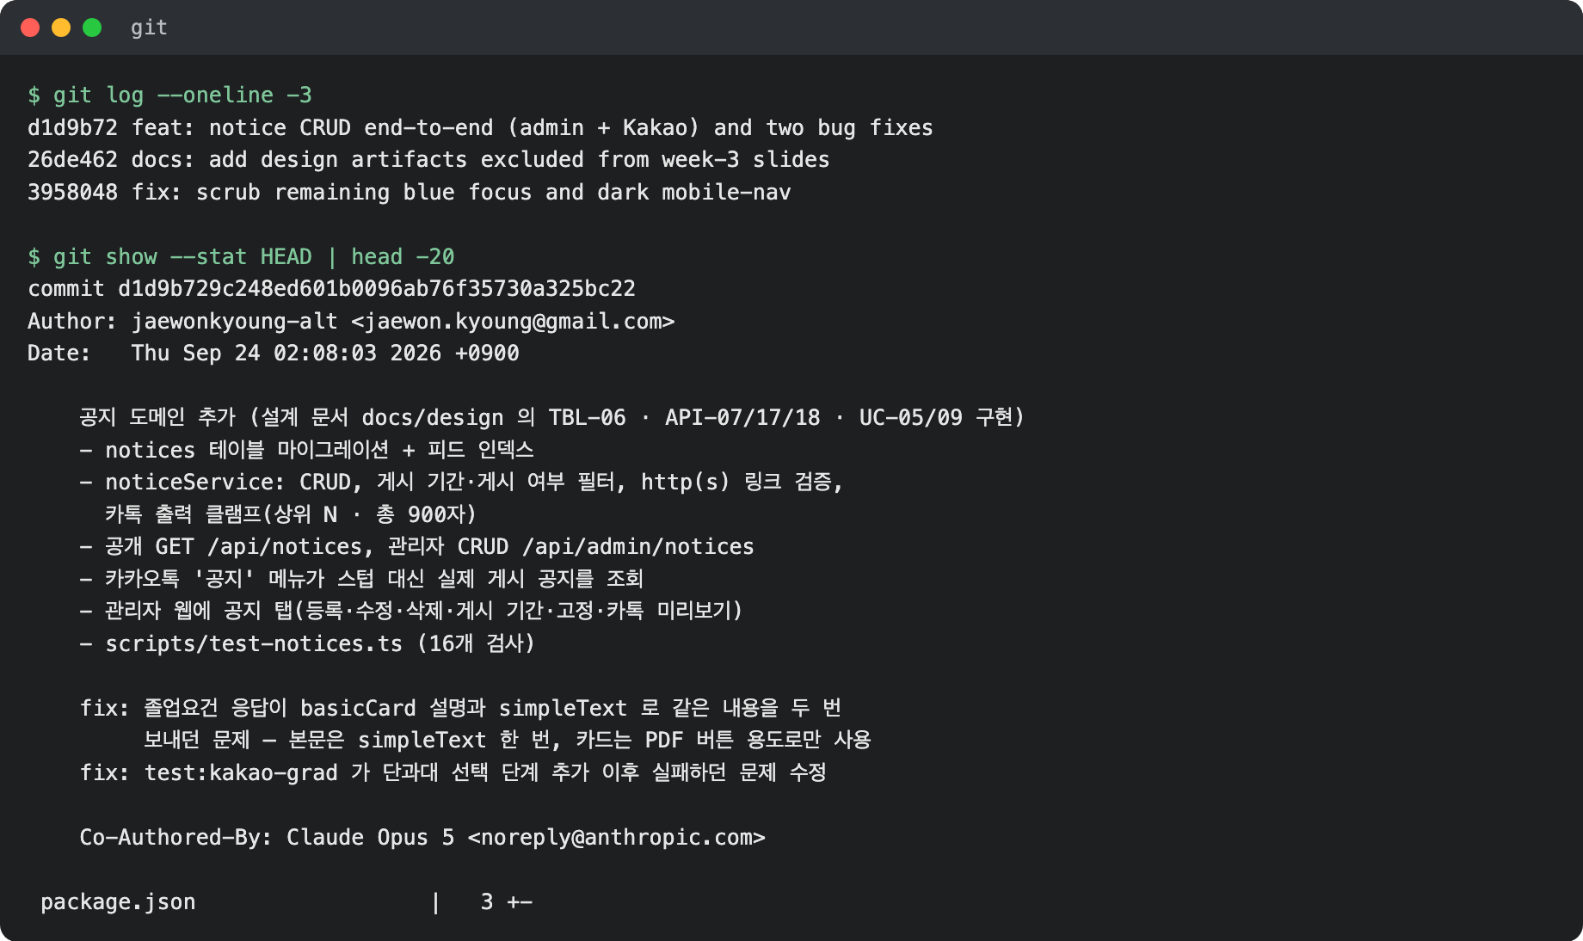
6. 형상관리 · 문서화
14 / 16
레포에 정리한 문서
docs/design/ (3주차 설계 13종)
개요 · 방법론 · WBS · 모듈 구조
시퀀스 · 상태 · ERD · 테이블 명세
API 18종 · 위험 관리 · 추적표 · UC 명세
docs/progress/ (주차별 진행 보고)
2026-W04-진행보고.md
발표에서 뺀 상세 산출물을 문서로 유지
최종 보고서에 그대로 포함할 예정
GitHub 커밋 이력
커밋 메시지에 구현 범위 · 수정한 결함 · 설계 문서 연결을 기록
커밋 규칙
레포: jaewonkyoung-alt/wise-faq-bot (private)
코드 · 설계 문서 · 진행 보고 · 발표 자료를 한곳에서 관리
feat
기능 추가
fix
결함 수정
docs
문서
test
테스트

Slide 15
6. 요구사항 이행 상태
15 / 16
ID | 요구사항 | 이번 주까지 상태 | 진행 | 검증
FR-01 | 메뉴 제공 | 카톡 진입·'메뉴' 입력 시 버튼 4개 응답 | 완료 | TC-11
FR-02 | 졸업요건 단계 조회 | 연도 → 단과대 → 학과 슬롯 대화 동작 | 완료 | TC-01·02·03
FR-03 | 졸업요건 원문 제공 | PDF 링크 버튼 (공개 URL 설정 시) | 완료 | TC-03
FR-04 | 호실 위치 안내 | 호실 코드 → 건물·층 변환 | 완료 | TC-04
FR-05 | 동아리 질의응답 | 정형 조회 + 의미 검색, 출처 표기 | 완료 | TC-05·06
FR-06 | 공지 조회 | 게시 중인 공지 상위 5건 카톡 응답 | 완료 | test:notices
FR-07 | 관리자 인증 | 토큰 게이트 (미설정 시 전면 차단) | 완료 | TC-07·08
FR-08 | 졸업요건 관리 | 등록·수정·삭제·목록 | 완료 | TC-12
FR-09 | 동아리 관리 | 등록·수정·삭제 + 자동 재색인 | 완료 | TC-06
FR-10 | 공지 관리 | 등록·수정·삭제 · 게시 기간 · 고정 | 완료 | test:notices
FR-11 | 폴더 KB 재스캔 | 재스캔 동작 · 실데이터 검증은 5주차 | 진행 | 5주차
FR-12 | 미답변 관리 | 수집·조회 동작 · 화면 정리 예정 | 진행 | 5주차
FR-13 | 전체 재색인 | 동작하나 임베딩 교체 후 재점검 필요 | 예정 | 6주차
완료 10 · 진행 2 · 예정 1 — 학생 기능(FR-01~06)은 전부 동작

Slide 16
7. 다음 주 계획 (5주차 · 10/5 발표)
16 / 16
구현
검증
운영
· 미답변 관리 화면 마무리 (FR-12)
· 졸업요건 KB 검증 도구 (FR-11)
· 졸업요건 원문 대조 — 컴퓨터공학과 우선
· 카톡 실기기 E2E 시나리오 실행
· 응답 시간 측정 준비
· 고정 스킬 URL 확보 방안 확정
· 오픈빌더 재연결 체크리스트 작성
남은 이슈 (우선순위 순)
R1
카톡 스킬 URL 미고정 — 터널 재시작 시 주소 변경 → 실기기 검증이 막힘
5주
R2
실기기 카톡 검증 0회 — 현재 증거는 로컬 서버 응답
5주
R3
졸업요건 데이터가 예시값 — 학생 노출 전 원문 대조 필요
5주
R4
응답 시간 미측정 — 카톡 5초 제한 대비 실측 없음
6주
R1이 해결되어야 R2(실기기 검증)와 시스템 테스트가 시작됨

